Slide 1
Rapportering av egenkontroll
Resultatområde: : Medicinsk verksamhet, Sjukhusservice
Period som rapporteras: 5-8.2025
Förkortningar:
NPS (Net Promoter Score): Rekommendationsindex (klienter och personal) NSS (Net Safety Score): Personalens säkerhetsbild
Haipro: System för rapportering av negativa nära ögat händelser
Inom parentes rapporteras värdet för tidigare period.

Slide 2
Tillgänglighet – Hemsjukhus och förlossning
Tillgänglighet | Antal
Totalabesök | 3841 (19501)
Sjukskötarbesök | ?(570)
Vårdsamtal | 522 (2372)
Korrigerande åtgärder:
Tillförlitliga statistiska /data för 1-4.25 inte tillgängliga pga. nytt patientadatasystem som tagits i bruk 30.4.25

Slide 3
Säkerhet och kvalitet
Status 31.8.2025
Alla anmälningar: 63 (44)
Väntar på handläggning: 0 (0 %)
Väntar på tilläggsinformation: 0 (0 %)
Under handläggning: 0 (0 %)
Färdig: 62 (99 %)
Antal anmälan om negativ händelse
De vanligaste anmälningstyperna personal:
Förknippad med läkemedels- och vätskebehandling
Förknippad med informationsflöde
Förknippad med ordnande av och tillgång till vård/service
Antal anmäningar om negativ händelse från klienter eller anhöriga
Antal kontakter till patientombud
Ersatta patientskador
Korrigerande åtgärder
Samarbetsmöten
Gemensamma lägesbilder x1/vecka
Enheternas utvecklings- och förbätringsprojekt
Enheternas avdelningsmöten
2 (3)
0 (0)

Slide 4


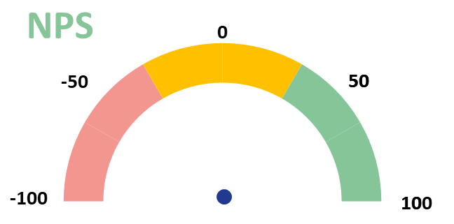
Kundupplevelse
Positiv respons
Gott bemötande
Negativ respons
Tillgång
Totala mängden av kundrespons under perioden: 27 (97)
Jag upplevde att man brydde sig om mig på ett helhetsmässigt sätt
4,86 (4,78)
4,56
(4,44)
Jag vet hur min vård/mina tjänster kommer att fortsätta
4,85
(4,70)
NPS
4,76
(4,62)
Informationen som jag fick om vården / betjäningen var förståelig
Jag fick hjälp när jag behövde den
Jag kände mig trygg under vården / betjäningen
4,88
(4,76)
4,93
(4,71)
Jag tyckte att den betjäning jag fick var nyttig
89 (82)
Antal anmärkningar
Antal klagomål
Besluten i anslutning till min vård/mitt ärende fattades i samråd med mig
4,57
(4,68)
4,84
(4,78)
Jag fick vård och service på mitt modersmål
Vårdlinje 0 (0)
Läkarlinje 1 (0)
Vårdlinje 0 (0)
Läkarlinje 0 (0)

Slide 5
Delaktighetsarbete
Hur stöder man kunders och nära anhörigas delaktighet i planeringen, genomförandet och utvärderingen av tjänsterna:
Patienterna är delaktiga i sin egen vård och planering av
vårdhändelser
Vilka teman har man kommit överens om tillsammans med organisationer för att utveckla tjänsterna:
Ej lämplig
Vilka åtgärder har vidtagits på basen av klienters och anhörigas anmälningar om negativa och nära ögat händelser samt påminnelser och klagomål:
Kontroll och uppdatering av föreskrifter och processer.
Call-back har inte tagits ibruk , inväntar nya
klientdataprogrammet Lifecare
Klienter, erfarenhetsexperter eller ett kundråd är involverade i utvecklingen och utvärderingen av tjänsterna:
​HaiPro och patientrespons uppskattas och beaktas i förbättrings- och utvecklings processer. Kundråden involveras i utveckling och utvärdering av tjänsterna.

Slide 6
Personal
Personalstyrka
Budgeterade vakanser:68,5 (74)
Obesatta vakanser: 0
Antal studeranden xx (63)
Studerande NPS 59 (63)
Arbetarsäkerhetsanmälningar via HaiPro
Antal anmälningar: 7 (10)
De vanligaste typerna av händelser:
Farligt ämnen, på hud eller i ögon
Håt eller våld
Åtgärder som främjar arbetarnas välmående i arbetet
En öppen arbetskultur där personalen är involverad och
delaktig, stöder en personlig utveckling genom
kontinuerligt lärande med fokus på arbetsuppgift enligt
utbildning och kompetens. Vi stöder en kultur där
professionerna hjälper varandra.
Total mängd frånvarodagar/ antal sjukfrånvarodagar
2030/460
(2154/306)
NPS
NSSPS
23 (50)
81 (81)

